Slide 1
Муниципальное Автономное Дошкольное Образовательное Учреждение
Центр Развития ребёнка - детский сад №51 «Ёлочка»
Нетрадиционное физкультурное оборудование для детей с ОВЗ
Выполнила Острянская И.Н.
Мытищи
2017г.

Slide 2
Для детей с ОВЗ характерно:
нескоординированные движения;
сниженная ориентация в пространстве;
неточное выполнение двигательных заданий;
тревожность и неуверенность в действиях;
трудности в усвоении программы;
ослабленный мышечный тонус;
проблемы при взаимодействии со сверстниками в игровой деятельности;

Slide 3
Задачи:
Развитие мелкой и крупной моторики.
2. Развитие физических качеств: скоростных, силовых, гибкости, выносливости, координации.
3. Формирование осознанной потребности в двигательной активности.
4. Овладение основными движениями.

Slide 4
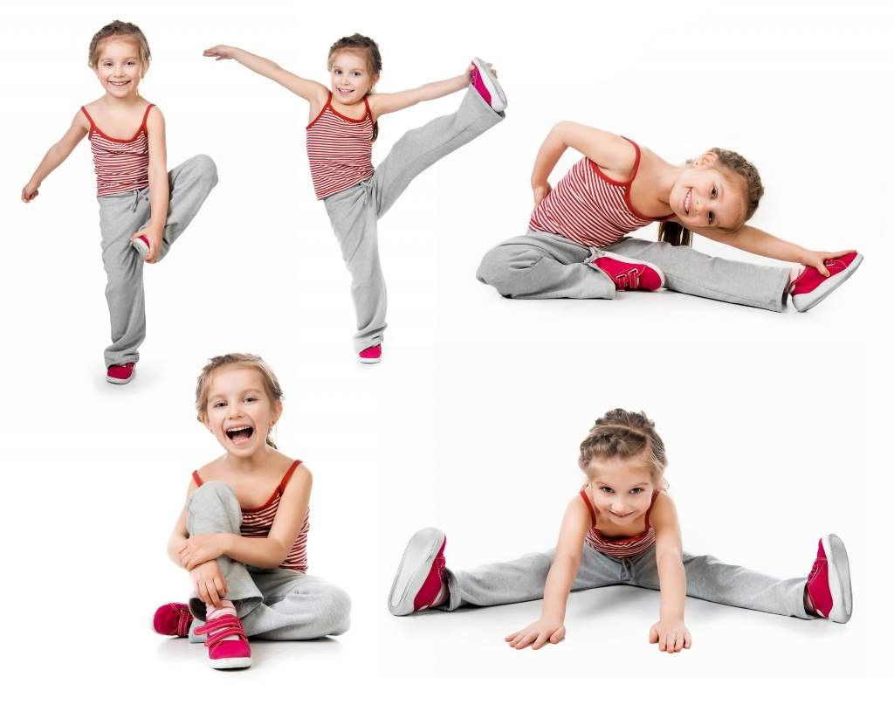
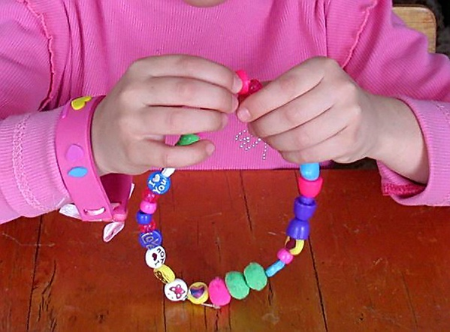
МОТОРИКА
Крупная
Мелкая

Slide 5

Актуальность
МЫШЛЕНИЕ
ВОСПРИЯТИЕ
ПАМЯТЬ
ВНИМАНИЕ
РЕЧЬ
Мелкая моторика

Slide 6
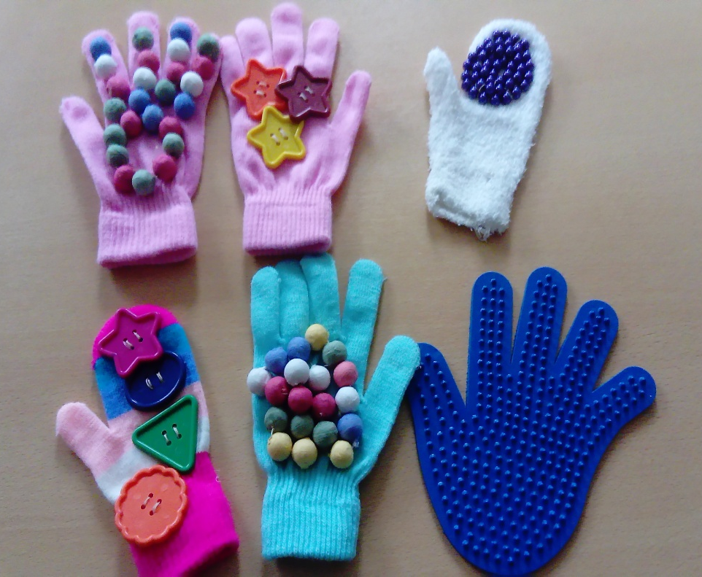
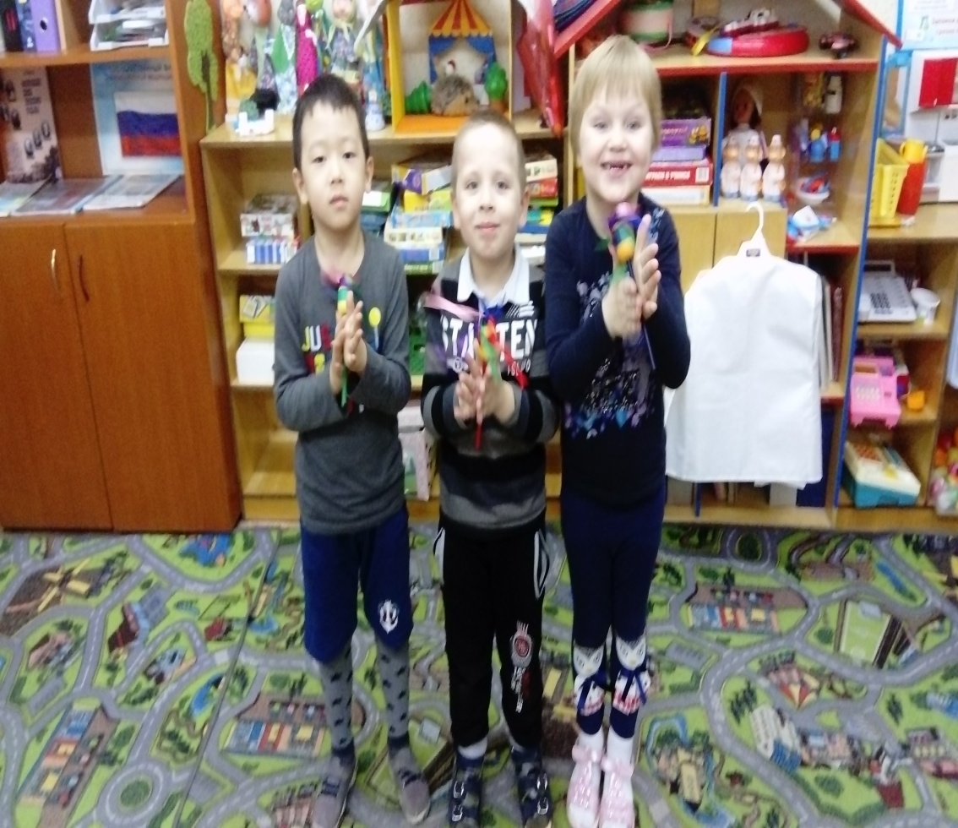
Массаж и самомассаж пальцев рук

Slide 7
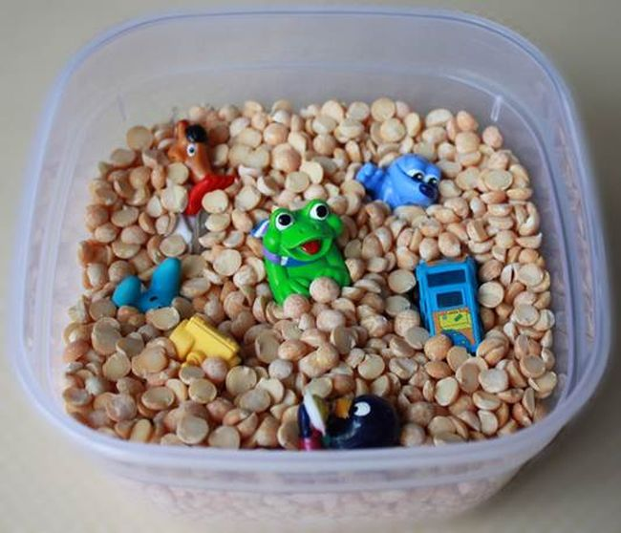
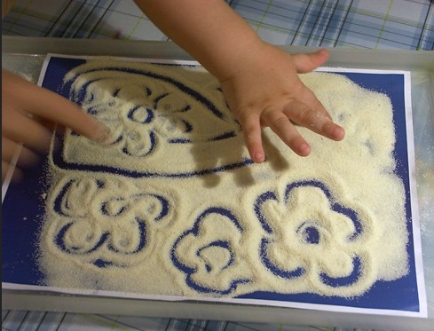
Игры с сыпучими материалами

Slide 8
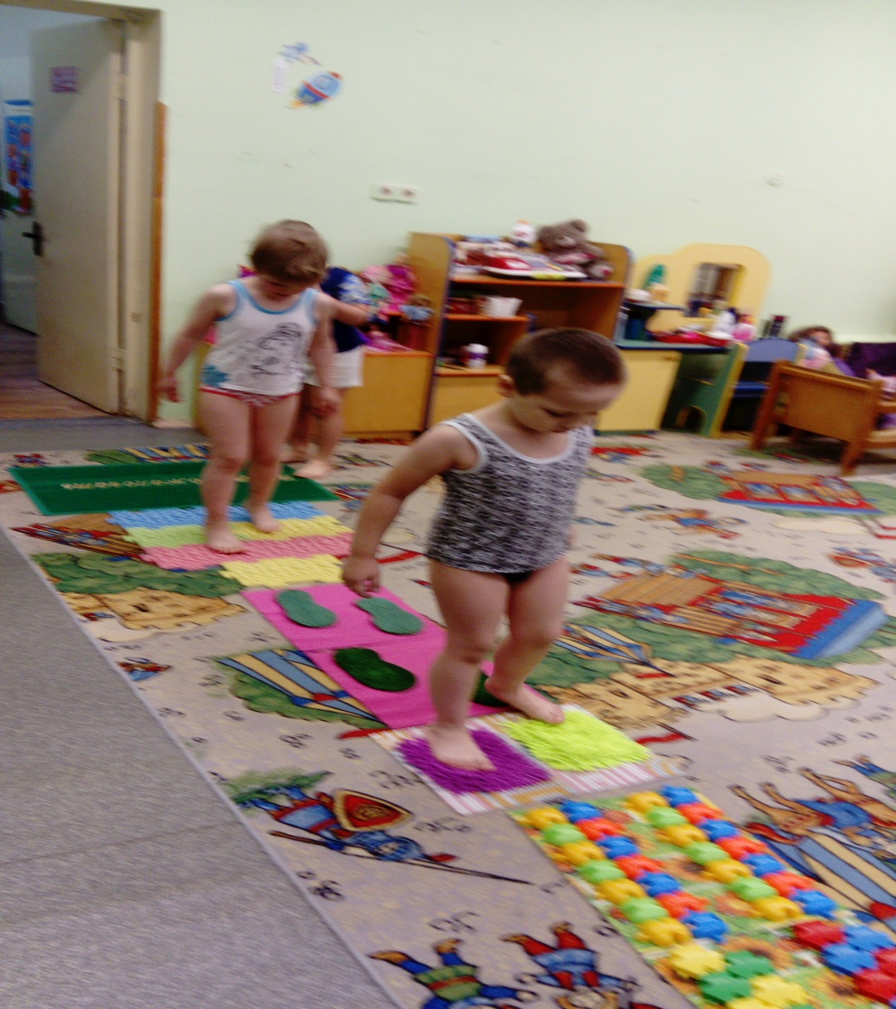
Дорожки здоровья
Предназначены для босохождения.
Цель:развивать чувство равновесия, способствовать профилактике плоскостопия.

Slide 9
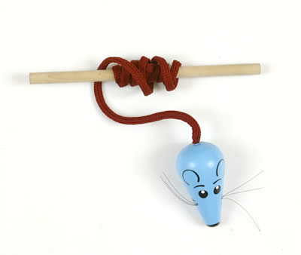
Игры для развития ловкости
Игра «Палочки – моталочки»Цель: Развивать ловкость рук, быстроту реакции, мелкую моторику

Slide 10
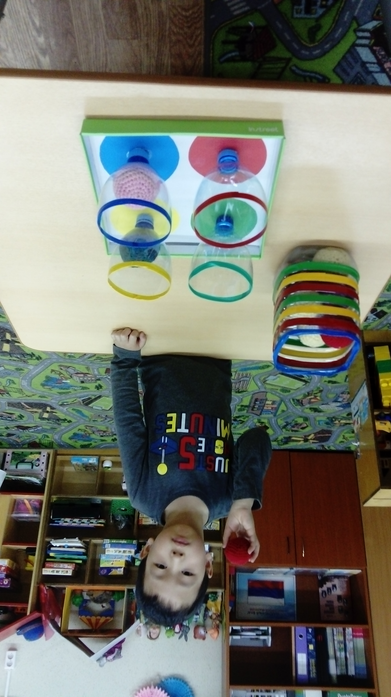

Игра «Попади в цель»
Цель: развивать точность движений, глазомер; сочетать замах с броском.

Slide 11
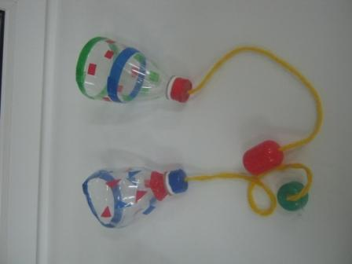
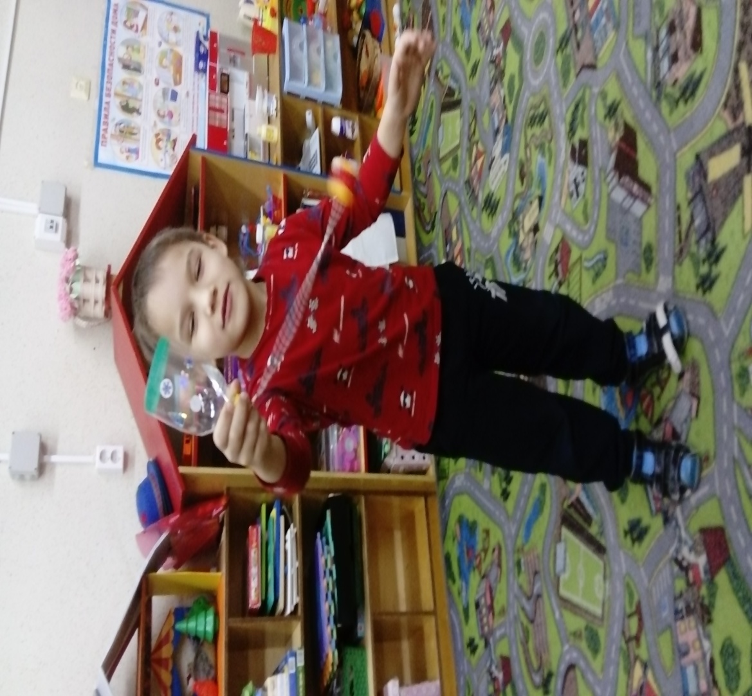
Игра « Бильбоке»
Цели: развитие глазомера,меткости,координации, ловкости, внимания.

Slide 12
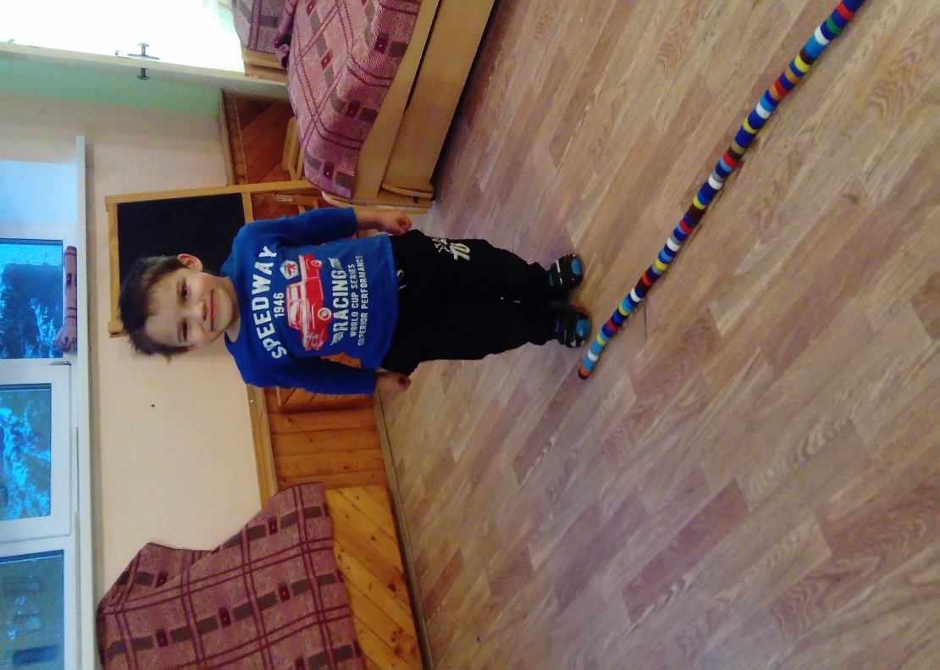
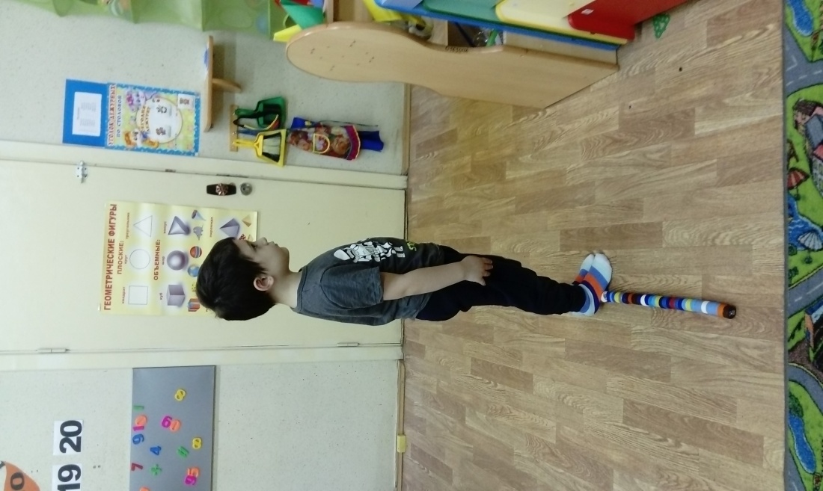
Игры для формирования различных видов ходьбы

Slide 13
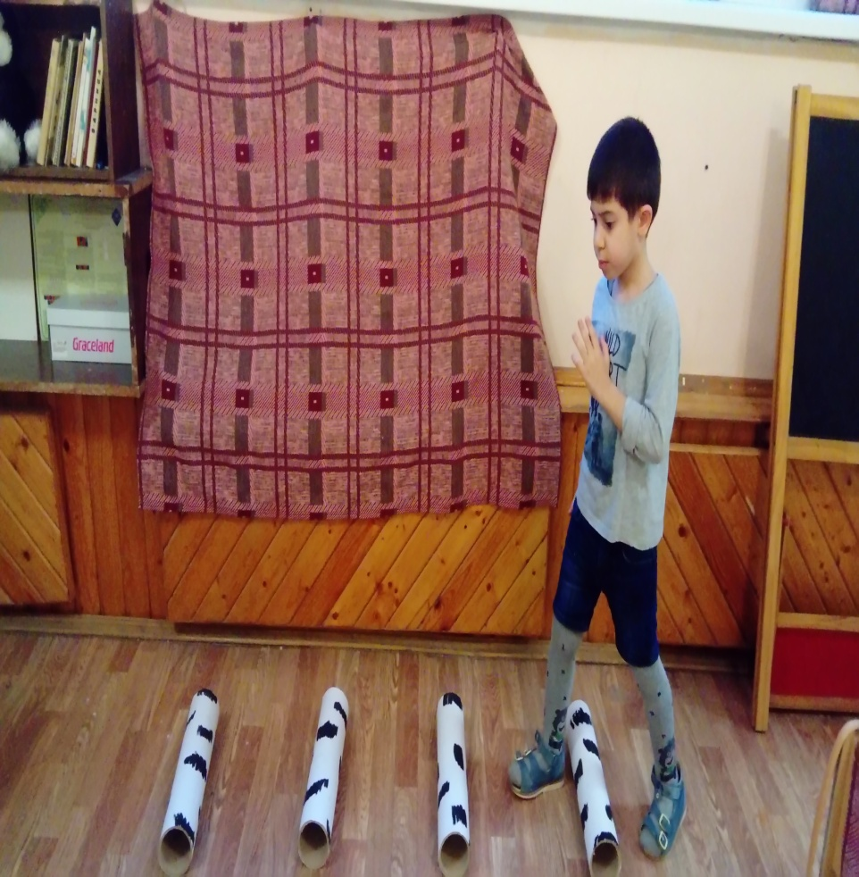
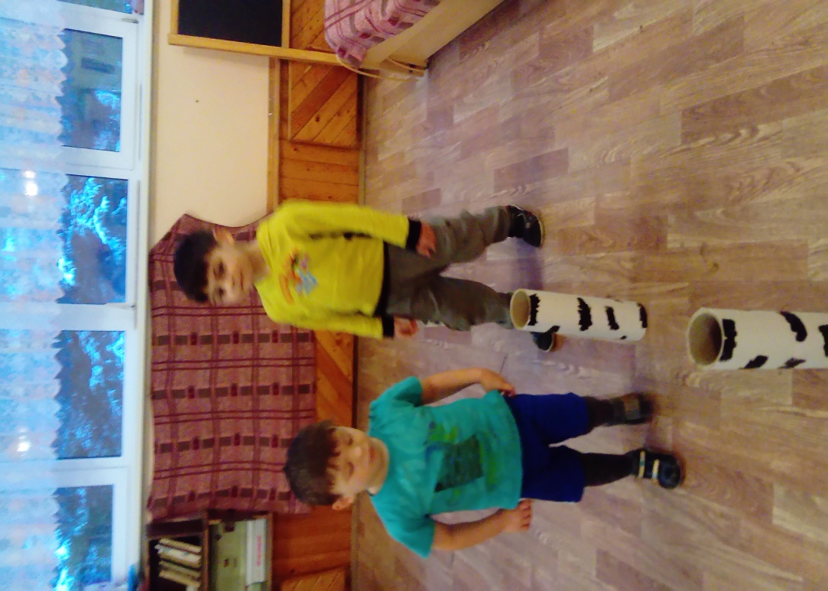

Slide 14
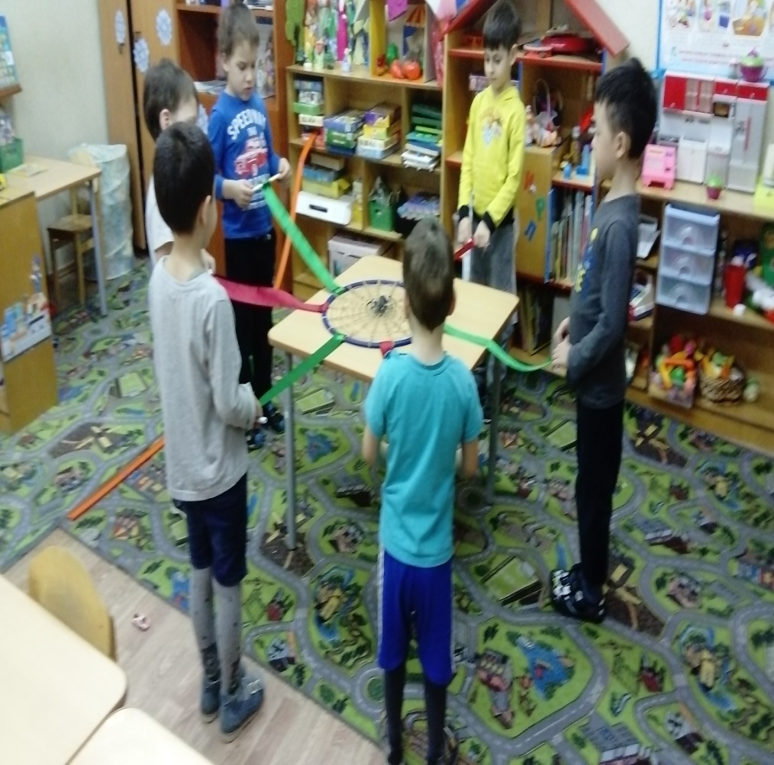
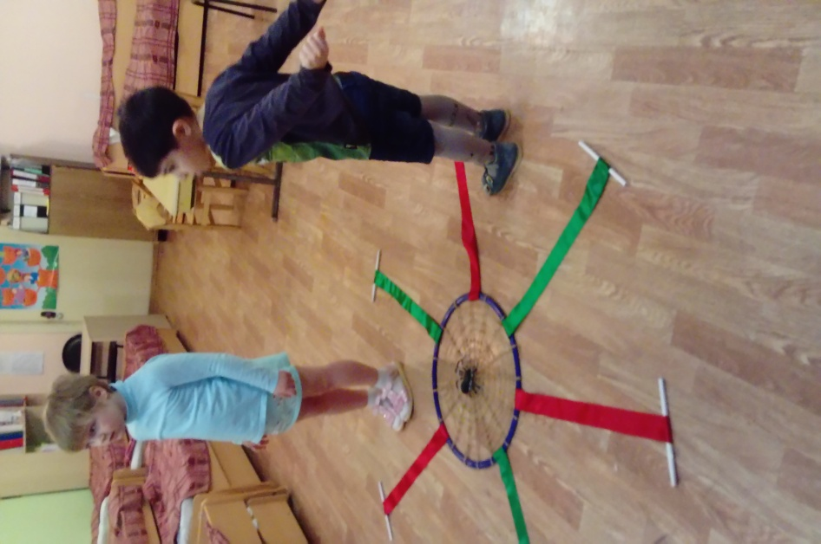
Игры для выполнения разновидностей прыжков

Slide 15
Спасибо за внимание

